Slide 1
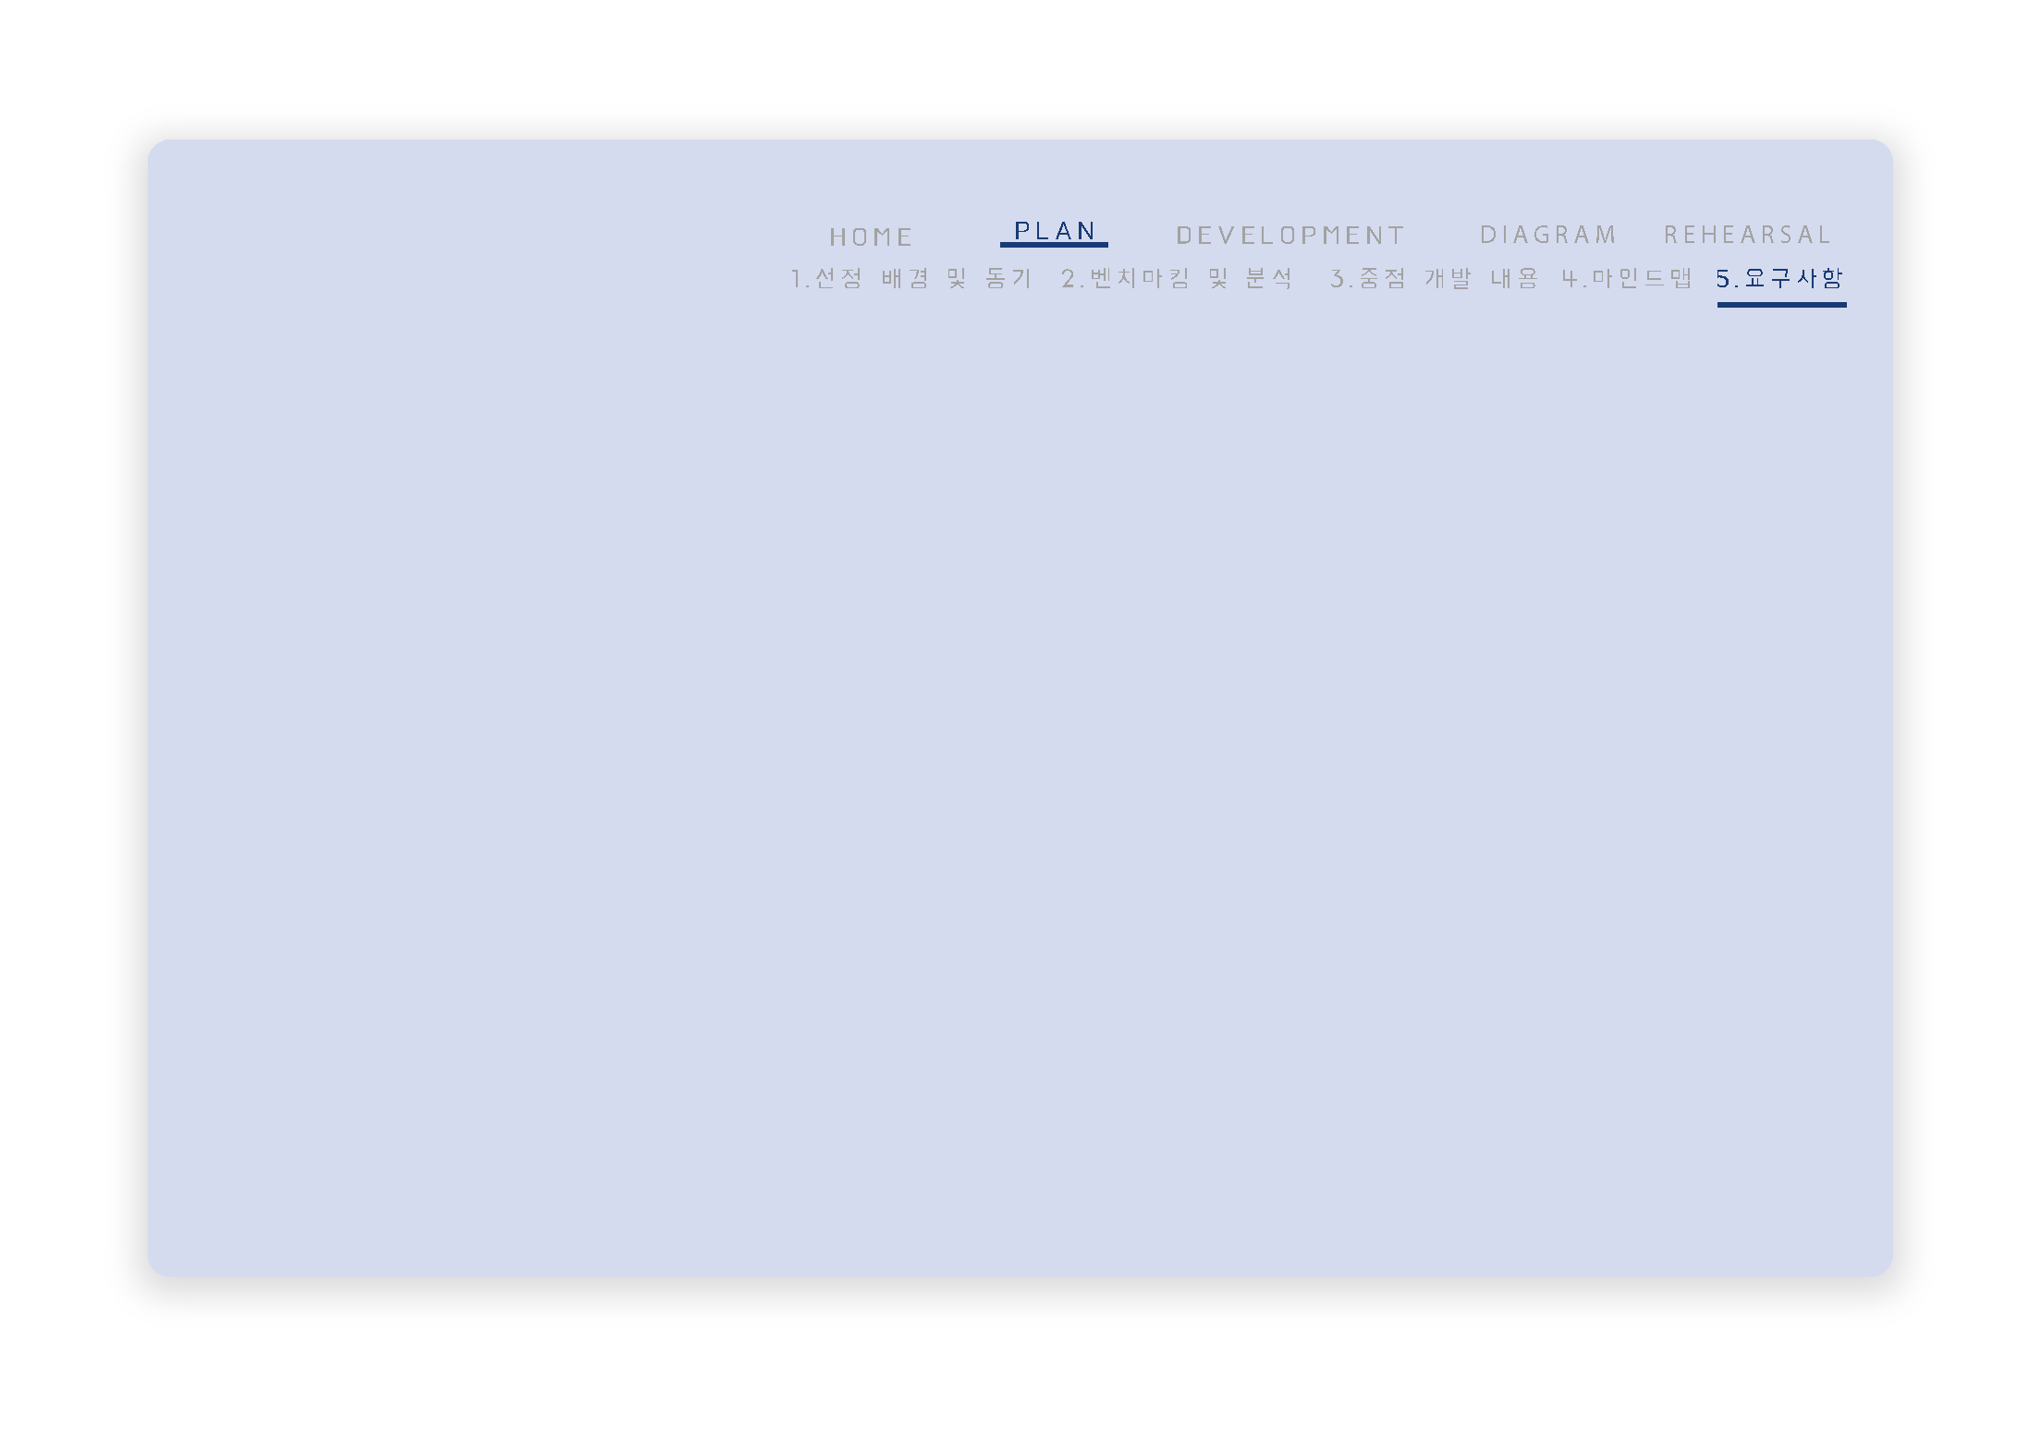
유형 | 우선순위 | 중요도 | 기능 | 상세
시스템 |  |  | 점검 | 00:00 ~ 00:10 펀드, ISA 상품에 대한 수익률을 설정함
 |  |  | 펀드 수익률 | 00:00 ~ 00:10에 각 펀드 상품별 위험도에 따라 특정 범위내에서 등락폭이 결정되며 각 상품에 가입된 계좌번호에 등락폭을 적용되어야함
 |  |  | ISA 수익률 | 00:00 ~ 00:10에 각 ISA 포토폴리오 종류에 따라 특정 범위내에서 등락폭이 결정되며 각 상품에 가입된 계좌번호에 등락폭을 적용되어야함
 |  |  | 관리자페이지 | 관리자 페이지 접속 시 등록된 IP로만 접속할 수 있어야 하며 로그인시 권한에 따라 표시되는 메뉴가 달라야함 상담원은 1대1 상담, 사용자 문의 응답, 사용자 조회만 가능해야 하며 관리자는 펀드, ISA, DB 조회 서버 실행 여부를 모니터릴 할 수 있어야 하며 OFF된경우 관리자 페이지에서 실행할 수 있어야함

Slide 2
유형 | 우선순위 | 중요도 | 기능 | 상세
운영 |  |  | 시스템 점검 | 00:00 ~ 00:10분까지 시스템 점검시간으로 사용자는 은행 서비스를 이용하지 못함
 |  |  | 메인 화면 | 비로그인 로그인, 금융상품, 추천상품, 공지사항, FAQ가 화면에 존재 로그인 상품별 계좌정보, 최근 접속일시, 접속Ip, 거래일시 공지사항, 추천상품이 표시 되어야함
 |  |  | 비회원 | 비회원은 상품설명 및 고객센터만 접근 가능하며 이외 페이지 접속 시 로그인 화면으로 이동함
 |  |  | 투자성향 분석 | 10개의 설문 문항을 사용자가 선택, 각 문항별 점수를 매겨 투자자의 성향을 분석하며 해당 성향은 펀드, ISA 상품에서 사용해야함

Slide 3
유형 | 우선순위 | 중요도 | 기능 | 상세
운영 |  |  | 검색 | 검색메뉴 클릭 시 검색 페이지로 이동되며 메뉴검색 또는 금융상품 검색이 가능해야함
 |  |  | 금융거래 종합 보고서 | 해당 사용자의 전년도 1년치에 대한 예·적금 및 대출 잔액, 예금이나 대출의 이자 수취액과 납부액, 펀드 납입액, 각종 수수료와 원천징수세액 등이 표시되어야함
 |  |  | 알림 | 사용자 설정에 의해 사용자 메일로 해당 내용을 메일로 보내줘야함
 |  |  | 실시간상담 | 사용자 상담 시 로그인 되어있는 상담원을 분배하여 배정해줘야함

Slide 4
유형 | 우선순위 | 중요도 | 기능 | 상세
관리자 |  |  | 상품관리 | 예금, 적금, 펀드, 대출에 대한 상품을 등록, 수정, 판매중지 할 수 있어야함 ISA의 경우 상품에 대한 구성을 등록, 수정할 수 있어야함
 |  |  | 사용자관리 | 사용자를 선택하여 사용자 정보 이력조회가 가능해야 하며 사용자 계정을 거래제한 리스트에 등록/삭제가 가능해야함 등록된 사용자는 이체가 제한되어야 함
 |  |  | 메뉴관리 | 관리자가 메뉴를 등록, 수정, 삭제할 수 있어야함
 |  |  | 승인 | 사용자가 상품 가입시 관리자 판단 후 승인이 필요한 경우 가입여부 승인/반려 할 수 있어야함
 |  |  | 상품 이력관리 | 예금, 적금, 펀드, 대출, ISA에 대한 상품별 가입자 수, 등락률, 누적금액, 등을 확인할 수 있어야함

Slide 5
유형 | 우선순위 | 중요도 | 기능 | 상세
관리자 |  |  | 멤버쉽 등급 설정 | VIP등급을 제외한 멤버쉽 등급조건(쌓아야 하는 포인트)에 대해 수정할 수 있어야함
 |  |  | 공지사항 | 공지사항 등록, 수정, 삭제 할 수 있어야함
 |  |  | Q&A | 답변등록,삭제(블라인드처리) 할 수 있어야함
 |  |  | FAQ | 등록, 수정, 삭제 할 수 있어야함
 |  |  | 정산 | 각 종류, 상품별(예적금 등)에 대한 수익, 가입자수/수익금(평균 수익), 이자 지급액 등을 일, 월, 년 단위로 정산이 가능해야함

Slide 6
유형 | 우선순위 | 중요도 | 기능 | 상세
회원가입 |  |  | 내용 | 성명, 생년월일, 계좌번호 비밀번호, 비밀번호, 비밀번호 확인, 간편비밀번호, 전화번호, 이메일, 직업군, 주소, 우편번호를 입력해서 회원가입함
 |  |  | 아이디 유효성 | 영문자 + 숫자만 입력 가능하며 길이가 4자리 ~ 15자리만 가능함
 |  |  | 패스워드 유효성 | 영문자 + 숫자 +( !@#$%^&*()-_ )특수문자가 모두 포함된 길이가 6 ~ 15자리만 가능하며 숫자가 3회 이상 연속되지 않거나 ID가 3자리 이상 포함되지 않은 경우에만 패스워드 등록이 가능해야함
 |  |  | 계좌생성 | 가입 완료 시 자동으로 계좌 생성되어 등록 되어야함
 |  |  | 이메일 인증 | 이메일 등록 시 이메일 인증 후 등록 되어야함
 |  |  | 핸드폰 인증 | 핸드폰으로 실명 인증 후 가입이 가능해야 함

Slide 7
유형 | 우선순위 | 중요도 | 기능 | 상세
사용자 |  |  | 로그인 | ID가 DB에 존재하는 경우 PW를 확인하여 입력한 PW와 동일한 경우 로그인이 가능해야 함
 |  |  | 로그인 이력 | 로그인 시 로그인 시간, 접속Ip가 남아야함
 |  |  | 계정 잠금 | PW가 5회 이상 틀릴 경우 해당 ID는 비활성화 되며 계좌번호, 계좌비밀번호, 이메일, 핸드폰 인증 후 PW 재설정할 수 있어야함
 |  |  | ID찾기 | 성명, 생년월일, 계좌번호, 계좌 비밀번호 입력하여 일치하는 경우 ID를 찾을 수 있어야함
 |  |  | PW재설정 | 성명, 생년월일, 아이디, 계좌번호, 계좌비밀번호 비밀번호, 비밀번호 확인 입력 후 성명, 생년월일, 아이디, 계좌번호, 계좌비밀번호가 일치하는 경우 PW를 재설정 할 수 있어야함

Slide 8
유형 | 우선순위 | 중요도 | 기능 | 상세
사용자 |  |  | 수정 | PW, 임시비밀번호, 이메일, 핸드폰 번호, 주소를 수정할 수 있으며 PW수정 시 PW 검증, 이메일, 핸드폰 번호 수정 시 이메일 핸드폰 인증 후 변경할 수 있어야함
 |  |  | 탈퇴 | 보유한 계좌를 모두 해지한 후 예치금이 0원인 경우에만 탈퇴가 가능하며 Email인증, OTP 인증번호 후 탈퇴를 진행 OTP 미 가입 고객의 경우 OTP 가입이 되어있어야 탈퇴가 가능함
 |  |  | 금융거래제한 해지신청 | 금융거래제한시 고객센터 문의를 통해 해지신청할 수 있어야함

Slide 9
유형 | 우선순위 | 중요도 | 기능 | 상세
멤버쉽 |  |  | 가입 | 회원 가입 시 멤버쉽 가입여부를 체크하여 가입 할 수 있으며 가입 하지 않은 경우 추후 멤버쉽 신청메뉴에서 본인 인증 후 가입이 가능함
 |  |  | 등급 | 설정된 조건에 따라 등급이 결정되어 등급별 해택 제공(예금 적금에 대해 이자 + 해택을 줌) W, F, C, A, VIP로 나뉘며 W 0%, F 0.1%, C 0.15%, A 0.2%, VIP 0.3% 추가 이자를 줌
 |  |  | 포인트 적립 | 월별 계좌 예치금(10만원당 1포인트), 거래내역 횟수당 1포인트(일당 10회 적립제한), 상품 가입 시 포인트 적립 되어야함
 |  |  | 포인트 소멸 | 포인트는 적립일 기점으로 1년 뒤 소멸 되어야함
 |  |  | 탈퇴 | 일반적으로 탈퇴는 불가능하며 사용자 계정탈퇴 시에만 탈퇴됨

Slide 10
유형 | 우선순위 | 중요도 | 기능 | 상세
계좌 |  |  | 조회 | 활성화된 모든 종류의 계좌를 조회할 수 있어야하며 조회 결과를 다운로드 받을 수 있어야함
 |  |  | 상세 | 계좌 선택시 해당 계좌의 이체이력, 정보를 확인할 수 있어야함
 |  |  | 종류 | 각 상품 가입 시 계좌가 발급되며 계좌의 종류는 예금, 적금, 펀드, 대출, ISA 5가지로 구분됨
 |  |  | 별칭 | 각 계좌는 사용자가 별칭을 지정할 수 있음
 |  |  | 비활성화 | 계좌비밀번호 3회 이상 오류 시 해당 계좌는 비활성화 처리되어 송금할 수 없게 되며 핸드폰, 이메일 인증 후 비밀번호를 설정하여 활성화함
 |  |  | 해지 | OTP인증 및 핸드폰 인증 후 해지 입금계좌 입력하여 해당계좌로 잔액 모두 이체 되며 이후 해지처리됨

Slide 11
유형 | 우선순위 | 중요도 | 기능 | 상세
이체 |  |  | 이체 | 출금계좌번호, 받는 은행, 받는 계좌, 이체 금액, CMS코드(없으면 입력 안함), 메모, 상대 메모를 입력하여 이체를 진행하며 상대 계좌가 유효하고 이체액이 계좌 예치금보다 크지 않을 경우에만 이체가 완료되어야함
 |  |  | 이체한도 | OTP 등록 여부, 이체이력 등에 따라 일일, 일회 이체 한도가 정해지며 조건을 만족하였을 경우 설정된 이체 한도내에서 다른 명의 계좌로 이체가 가능함 이체 이력이 6개월간 없을 시 이체한도가 50만원으로 제한됨 본인인증 후 해제
 |  |  | 비밀번호 | 타인 명의 계좌로 이체 비밀번호를 입력하여 송금할 수 있으며 100만원 이상 송금하는 경우 OTP를 사용해야 송금이 가능함
 |  |  | 이체제한 | 계좌 비활성화상태, 간편 비밀번호 5회 또는 OTP 10회 이상 오류가 발생한 경우 해당 계좌는 이체가 제한됨
 |  |  | 예약이체 | 이체 입력사항에 추가로 최장 6개월 이내 예정일 선택, 이체 시간 설정 후 해당 예약 시간에 송금
 |  |  | 자동이체 | 이체 입력사항에 추가로 이체주기, 이체시작, 종료일 설정 후 이체 시작일로부터 주기에 맞춰서 송금

Slide 12
유형 | 우선순위 | 중요도 | 기능 | 상세
상품 |  |  | 종류 | 예금, 적금, 펀드, 대출, ISA 5가지로 구분되어 있으며 각 상품별 상품설명 존재해야함
 |  |  | 약관 | 모든 상품은 이용 약관이 존재하며 약관에 동의한 경우만 가입할 수 있어야함
 |  |  | 추천상품 | 각 상품별 한달간 신규 가입이 가장 많은 Top5 상품에 대해 추천상품으로 등록되어야함
 |  |  | 신규상품 | 각 상품별 등록 된지 한달이 안되거나 최근 추가된(5개) 안에 드는 상품에 대해 신규상품으로 등록되어야함

Slide 13
유형 | 우선순위 | 중요도 | 기능 | 상세
예금 |  |  | 종류 | 보통예금, 정기예금 두가지로 나뉘며 보통예금은 입출금이 자유롭고 예치기간 제약이 없으나 정기예금은 최초 가입시 입금이후 추가 입금을 할 수 없으며 만기가 정해져있어야함
 |  |  | 가입 | 보통 예금은 사용용도, 수수료 우대항목 체크 후 가입 가입시 심사 후 승인/반려함 정기예금은 출금 계좌번호, 비밀번호, 신규금액, 상품별 가입기간, 우대항목 체크, 만기 이메일 통지 신청/신청안함 선택 후 가입이 가능함
 |  |  | 이자 지급 | 보통예금 매월 1일 각 상품별+(우대조건) 년 이율 / 12 * 예치금 계산하여 이자가 지급됨 정기예금 만기 시 각 상품별+(우대조건) 년 이율 * 예치금 계산하여 이자가 지급됨
 |  |  | 중도 해지 | 정기예금은 중도 해지시 이자는 90%만 지급 받게됨

Slide 14
유형 | 우선순위 | 중요도 | 기능 | 상세
적금 |  |  | 종류 | 정기적금, 자유적금 두가지로 나뉘며 정기적금은 의무 납부액을 입금하며, 만기까지 납부회차에 ½ 이상 납부되지 않은경우 중도 해지처리함 자유적금은 의무납부액은 존재 하지않음
 |  |  | 가입 | 출금 계좌번호, 비밀번호, 신규금액, 상품별 가입기간, 적금종류 선택, 자동이체 신청 여부, 자동이체 계좌번호, 계좌비밀번호, 자동 이체금액, 자동이체 시작일, 지정일, 만기 자동 해지여부, 우대항목 체크, 만기 이메일 통지 신청/안함 선택 후 가입이 가능함
 |  |  | 이자 지급 | 매월 1일 각 상품별+(우대조건) 년 이율 / 12 * 예치금 계산하여 이자가 지급됨
 |  |  | 이체 제한 | 각 상품별 최대 납입금액이 존재하며 해당 납입금액 이상은 입금하지 못함
 |  |  | 중도 해지 | 중도 해지시 이자는 90%만 지급 받게됨

Slide 15
유형 | 우선순위 | 중요도 | 기능 | 상세
펀드 |  |  | 이용 시간 | 09:00 ~ 23:30분까지 이체가 가능
 |  |  | 위험도 | 각 상품별 투자 비중에 따라 위험도가 결정됨
 |  |  | 가입 | 최소 가입금액, 최소 가입금 출금 계좌, 비밀번호, 상한, 하한 수익률 선택, 수익률 통보매체 선택, 월말 수익률 알림 발송 여부 선택 자동이체 신청 여부, 출금 계좌번호, 비밀번호, 금액 , 시작일, 지정일 선택 후 Otp 및 이메일 인증 후 상품 가입
 |  |  | 해지 | 입력사항은 계좌 해지랑 동일하며 15시 이전 하루 뒤, 15시 이후 이틀 뒤에 수수료, 세금을 제외한 해지금 지급

Slide 16
유형 | 우선순위 | 중요도 | 기능 | 상세
신용등급 |  |  | 등급 | 신용등급은 9 ~ 1 까지 모두 9단계가 존재하며 가입시 5에서 시작됨 신용등급은 대출에서만 적용되며 9등급이 될 경우 모든 서비스 이용이 제한되며 대출상환만 가능함
 |  |  | 등급 변동 | 대출 이자를 지정일+3일내 에 갚지 못하는 경우 등급이 1등급 내려감 대출 이자를 6개월 연속 상환 시 1등급 상향, 대출금 모두 상환 시 1등급 상향됨
 |  |  | 등급 혜택 | 사용자는 대출 시 신용 등급에 따른 이자, 한도가 변동됨

Slide 17
유형 | 우선순위 | 중요도 | 기능 | 상세
대출 |  |  | 상품 종류 | 신용대출, 주택자금대출, 예/적금 담보 대출이 존재함
 |  |  | 상환 방식 | 만기일시상환, 원리금 균등분할, 원금 균등 분할 상환이 존재함
 |  |  | 가입 | (가입조건 상세 내용)

Slide 18
유형 | 우선순위 | 중요도 | 기능 | 상세
ISA |  |  | 이용시간 | 09:00 ~ 17:00시 사이에만 입금 및 해지가 가능
 |  |  | 가입 | 투자 성향 테스트 이력이 없을 경우 테스트를 진행하며 이력에 따른 상품 포토폴리오를 사용자에게 전달 가입유형, 모델 포토폴리오, 계좌비밀번호, 비밀번호 확인, 해지입금계좌, 계좌비밀번호, 투자 정보 수령여부, 수령 매체(우편, 이메일, 문자) 선택 후 약관 입력 Otp 및 이메일 인증 후 상품 가입 추후 관리자 심사를 통해 승인 여부 판단
 |  |  | 변경 | 투자 성향 테스트 이력 기준으로 모델 포토폴리오를 선택하여 변경할 수 있으며 익일부터 해당 모델 포토폴리오로 운영됨 변경은 00:10 ~ 24:00 사이 가능함
 |  |  | 해지 | 입력사항은 계좌 해지랑 동일하며 이틀 뒤에 수수료, 세금을 제외한 해지금 지급

Slide 19
유형 | 우선순위 | 중요도 | 기능 | 상세
보안 |  |  | 세션 | 로그인 이후 10분간 이용하지 않을 경우 자동 로그아웃 되며 1분이 남았을 경우 알림 창을 표시해야함
 |  |  | IP변경 확인 | 로그인한 IP와 현재 접속된 사용자 IP가 다를 경우 로그아웃
 |  |  | 휴면계좌 | 1년간 이체 이력이 존재하지 않을 경우 계좌보호를 위해 휴면계좌로 전환되며 본인인증 휴면해제가 가능함
 |  |  | 장치 관리 | 간편비밀번호 수정이 가능하며 OTP 등록, 삭제가 가능함 OTP 등록 시 핸드폰, 이메일 인증 후 시리얼 번호를 발급받아 장치 등록이 가능함
 |  |  | 장치 제한 | 간편 비밀번호 5회 또는 OTP 5회 이상 오류가 발생한 경우 해당 장치는 폐기되어 사용이 제한되며 재발급 후 사용 가능함
 |  |  | OTP | 로그인 후 OTP 사용시 이메일 인증 하여 OTP로그인 한 후 발급된 30초간 유지 되는 OTP키를 사용함
 |  |  | 로그인 이력 확인 | 사용자는 1년내 로그인 이력을 확인할 수 있어야함

Slide 20
유형 | 우선순위 | 중요도 | 기능 | 상세
고객센터 |  |  | 공지사항 | 로그인 여부 상관없이 공지사항을 확인할 수 있어야함
 |  |  | Q&A | 로그인 후 Q&A 등록할 수 있어야함
 |  |  | FAQ | 로그인 여부 상관없이 FAQ를 확인할 수 있어야함
세금 |  |  | 이자 세금 | 비과세를 제외한 모든 상품은 이자 소득에 대해 14% 이자소득세와 소득세의 10%인 1.4%를 합쳐 총 15.4%를 공제 후 고객에게 이자를 지급하며 비과세 상품의 경우 1.4프로만 공제 후 고객에게 이자를 지급한다

